Slide 1
Project 1&2 单纯形法的实现和最短路问题
运筹学课程作业

Slide 2
数学规划求解器：国内外现状
美国与英国三大求解器巨头，累计三十年研发历史和95%以上市场。线性、整数、非线性模块功能齐全
1939年，苏联数学家和经济学家Leonid Kantorovich发明线性规划
1979年芝加哥大学Charge 发布Lingo
1983年英国爱丁堡大学Ashford创建XPRESS
1987年美国莱斯大学Bixby创建CPLEX公司
2000年COIN-OR成立，开放源代码CLP和CBC
2005年德国ZIB发布了开源整数规划工具SCIP
2008年Cplex创始人Bixby离开创办GUROBI
2017年，上海交大创建一个开源数学规划工具LEAVES
2018年中科院推出CMIP
GUROBI
CPLEX
XPRESS
SAS： 最大的商业统计软件（北卡）
CVX：最著名的求解器建模平台（斯坦福）
IPOPT：著名的非线性规划开源求解全局（卡耐基梅隆）
Coin-OR：最好的开源线性规划（多组织维护）
Baron： 最好的非线性规划（多组织维护）
NEOS：最大的优化求解免费平台
SCIP：最好的整数规划
CBC：美国
SOPLEX：德国
MOSEK：丹麦
GLPK： 俄罗斯

Slide 3
数学规划问题
线性规划
整数规划
非线性规划
规模较大：数百万变量和约束
求解算法：单纯形法、内点法
稀疏性质：大量稀疏矩阵
受到精度影响
占大概15%
是经典的NP-完全问题，难度最大
复杂多样的问题结构
求解算法：分支定界、割平面方法等
大概79%
（混合整数）二阶锥规划
（混合整数）二次规划
（混合整数）半正定规划
大概6%

Slide 4
线性规划算法
单纯形法
内点法
1940年代推出
基于LU分解 ，求解非对称线性方程
每个循环较快，但是循环多
适合用于稀疏问题
1980年代提出
基于Cholesky分解
每个循环慢，但是只需要数十至数百循环
适用于较难的问题、非稀疏、高度退化问题

Slide 5
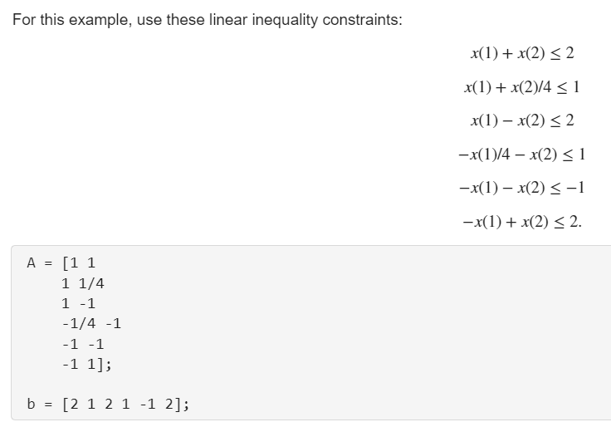
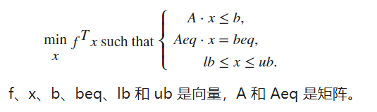
Matlab 的线性规划求解函数
Linprog(f, A, b, Aeq, beq, lb, ub)

Slide 6
Project1 线性规划要求
总分10分 语言要求：python或者c++
代码规范性2分（包括命名规范和函数模块化）+正确性4分：
模块0：转换标准形式
模块1： 检查A是否行慢秩，如果非满秩，移除多余的约束
模块2： 初始化可行基解：大M法
模块3：单纯形法的迭代
正确性还包括避免退化解循环，需要验证并写入报告。
实验报告4分
说明各个模块中，是如何处理的，可以结合讲义。
随机生成测试案例，报告求解时间随着问题规模的变化图像。每个规模的时间，需要对随机的20个测试案例取均值，以及计算标准差。遇到无可行解问题直接跳过，不统计求解时间。
要求图片清晰。

Slide 7

简单的前置处理
A是否有全为0的行，此时b如何？
是否有简单的线性相关行 ${[a}_{i} b_{i}]=λ{[a}_{j} b_{j}]$
A是否有全为0的列

Slide 8

模块1：检查A是否满秩：方法1
给定A$x≤b, 如何得到所有行都是线性无关的矩阵？$
可以考虑这个问题：
$$不等式s^{T}x≤t 相对于 Ax≤b是冗余的，即s与A线性相关，当且仅当f^{∗}小于等于t$$
该结论的提示：可以先从小的线性系统出发，例如$A_{0}x≤b_{0}, {这里A}_{0}的行数很小$,
逐个增加新的不等式. 直到A的所有都行检查过。

Slide 9
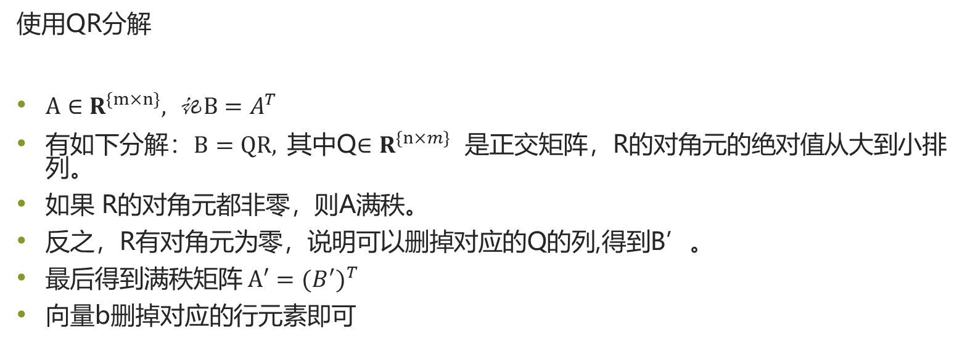
模块1：检查A是否满秩：方法2
使用QR分解
$A∈R^{\left\{m×n\right\}}, 记B=A^{T}$
有如下分解：$B=QR,$ 其中Q$∈R^{\left\{n×m\right\} }$ 是正交矩阵，R的对角元的绝对值从大到小排列。
如果 R的对角元都非零，则A满秩。
反之，R有对角元为零，说明可以删掉对应的Q的列,得到B’。
最后得到满秩矩阵 $A′={(B^{′})}^{T}$
向量b删掉对应的行元素即可

Slide 10
模块1：检查A是否满秩：方法？
你有何种方法？
可以通过检索文献，直接实现，说明大概是如何处理的即可。无需比前两种更优越。
通过如下代码检查你的函数：
% Define a matrix A with linearly dependent rows
A = [1 2 3 4; 1 1 3 4; 2 3 6 8];
% Define a corresponding vector b
b = [6; 12; 15];
下一页继续。。。

Slide 11
模块1：检查A是否满秩：方法？
% Display the original matrix and vector
disp('Original Matrix A:');
disp(A);
disp('Original Vector b:');
disp(b);
% Apply the makeFullRankQR function
[A_fullrank, b_fullrank] = makeFullRankQR(A, b);
% Display the modified matrix and vector
disp('Modified Full Rank Matrix A:');
disp(A_fullrank);
disp('Modified Vector b:');
disp(b_fullrank);

Slide 12
模块2：初始可行基解
大M法
如何确定M的大小？
太小：非等价于原始问题
太大：容易出现数值误差
动态更新？
是否会添加冗余的列？
或许两阶段法更合适？

Slide 13
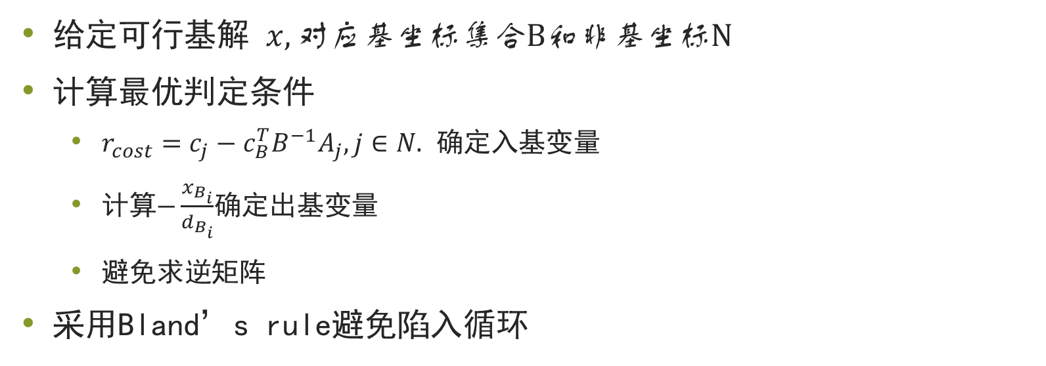
模块3： 单纯形法的迭代
给定可行基解 $x, 对应基坐标集合B和非基坐标N$
计算最优判定条件
$r_{cost}=c_{j}−c_{B}^{T}B^{−1}A_{j}, j∈N.$ 确定入基变量
计算$−\frac{x_{B_{i}}}{d_{B_{i}}}$确定出基变量
避免求逆矩阵
采用Bland’s rule避免陷入循环

Slide 14
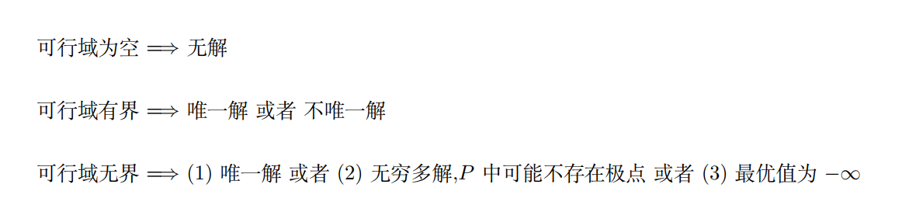
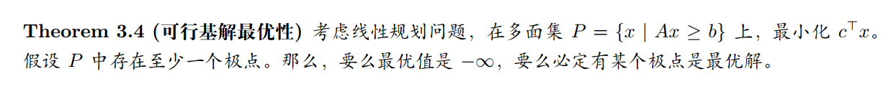
回顾标准形式的分类

Slide 15
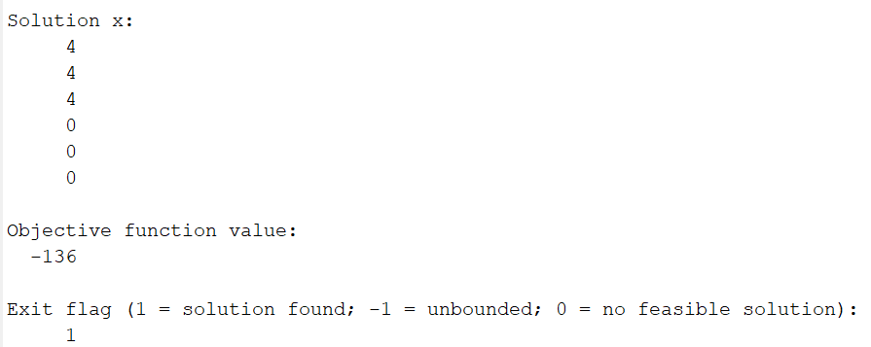
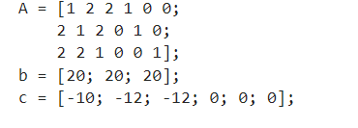
需包含以下测试案例
1.有可行解。例如：

Slide 16
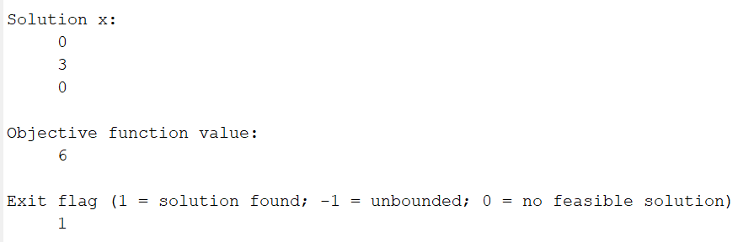
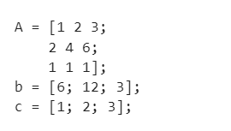
需包含以下测试案例
2. 有冗余秩

Slide 17
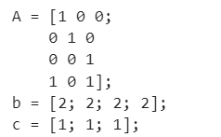



需包含以下测试案例
无解：无可行域
无解：无界

Slide 18
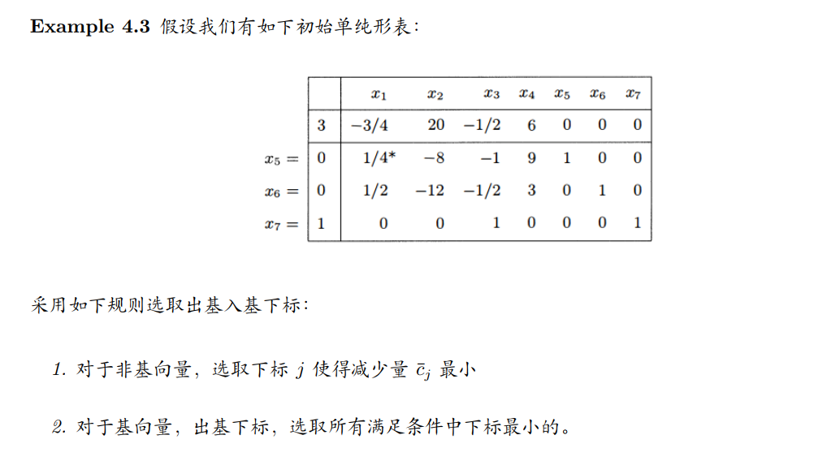
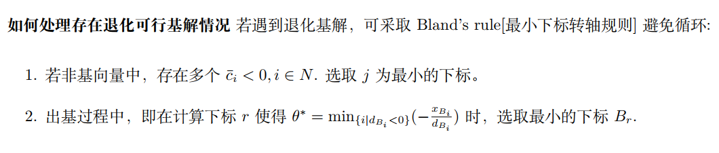
Bland’s rule
一直选取满足出基入基条件最小的下标
测试案列：讲义中的循环例子，与采用Bland’s rule的测试结果。

Slide 19
Project 2最短路的Dijkstra算法
(2分)：不要直接用PriorityQueue ，可以使用heapq间接实现。
判断图是否连通，是否有负权重边。(2分).
实验报告6分
使用一些工具，随机生产连通图，例如python使用networkx，可以生成ER图
测试算法时间与图中节点的数量关系。
对比线性规划建模，使用任一种求解器求解（3分），对比两种方法的速度。
推荐使用COPT: https://www.shanshu.ai/copt
若与自己实现的Project1对比也可。图片需要清晰可见。

Slide 20
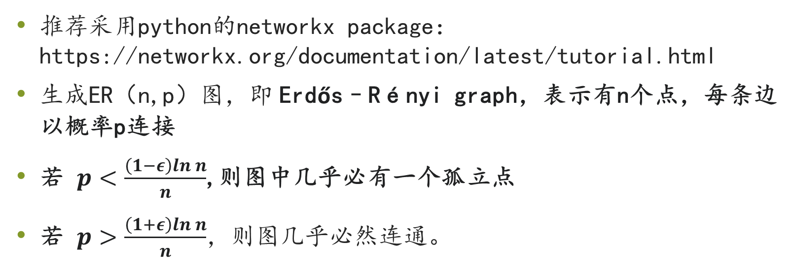
生成随机连通图
推荐采用python的networkx package： https://networkx.org/documentation/latest/tutorial.html
生成ER（n,p）图，即 Erdős–Rényi graph，表示有n个点，每条边以概率p连接
若 $p<\frac{\left(1−ε\right)ln n}{n}$,则图中几乎必有一个孤立点
若 $p>\frac{\left(1+ε\right)ln n}{n}$，则图几乎必然连通。

Slide 21
生成随机连通图
先生成随机的连通图
再对连接的边随机生产距离

Slide 22
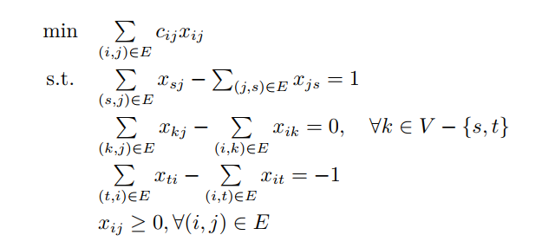
与LP建模对比求解效率
可以直接使用已有求解器，例如Gurobi、CVX等，与Dijkstra算法比较求解效率。

